Slide 1

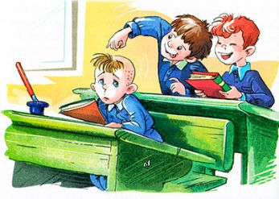
ПРОЗВИЩА
КАК ВИД АНТРОПОНИМОВ
И ИХ ФУНКЦИОНИРОВАНИЕ
В ШКОЛЬНОЙ СРЕДЕ
Руководитель работы:
Культина Наталья Павловна
учитель русского языка и литературы
ГБОУ СОШ№9 «Центр образования»
г.о.Октябрьск Самарской области

Slide 2

Объектом исследования являются индивидуальные прозвища, собранные
в 5-11 классах школы.
Цель и задачи работы - попытка определить некоторые признаки, которые позволяют разграничивать имя личное и прозвище, показать языковую и социальную сущность прозвищ учеников, их роль в бытовой коммуникации, выявить ценностное отношение школьников к прозвищам.

Slide 3
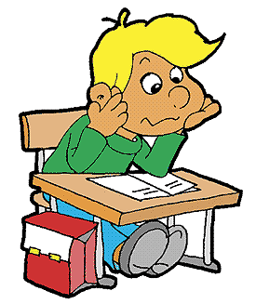
Методы исследования
Сбор информации
Анкетирование
Качественный и количественный анализ данных
Изучение дополнительной литературы по ономастике и антропонимике

Slide 4
Актуальность темы
Прозвища широко распространены среди школьников, однако их происхождение, особенности мало изучены и недостаточно представлены в школьных учебниках русского языка.
Возникновение прозвищ – это явление, которое присутствует повсюду, и знакомство с этим явлением поможет расширить знания о лексическом составе языка.
Исследования прозвищ школьников позволяет связать лингвистические знания с жизнью, повышает наблюдательность и учит находить интересное рядом с собой.
Работа по теме позволяет выяснить отношение школьников к прозвищам, а, следовательно, возможность выявить проблемы, возникающие в процессе общения детей при употреблении прозвищ.

Slide 5



Онома́стика (от греч. ὀνομαστική — искусство давать имена) — раздел лингвистики, изучающий собственные имена, историю их возникновения и преобразования в результате длительного употребления.
Топони́мика (от др.-греч. τόπος (topos) — место и ὄνομα (onoma) — имя, название) — наука, изучающая географические названия, их происхождение, смысловое значение, развитие, современное состояние, написание и произношение.

Slide 6


Из истории возникновения имен
«Обманные» имена: Горшок, Ложка
«Защитные» имена: Пьяный, Дурень

Slide 7
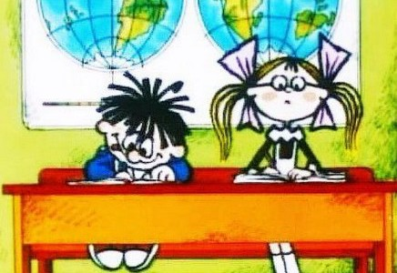
Анкета
Что такое прозвище? "Я считаю, что прозвище это -…"
Откуда они берутся?
Нужны ли прозвища?
Напишите прозвища ваших одноклассников. Объясните их происхождение
Нужно ли и можно ли полностью искоренить эту идущую из глубины времени привычку?
Всегда ли прозвище даётся лишь в насмешку?

Slide 8
Ответы

Slide 9
Ответы

Slide 10
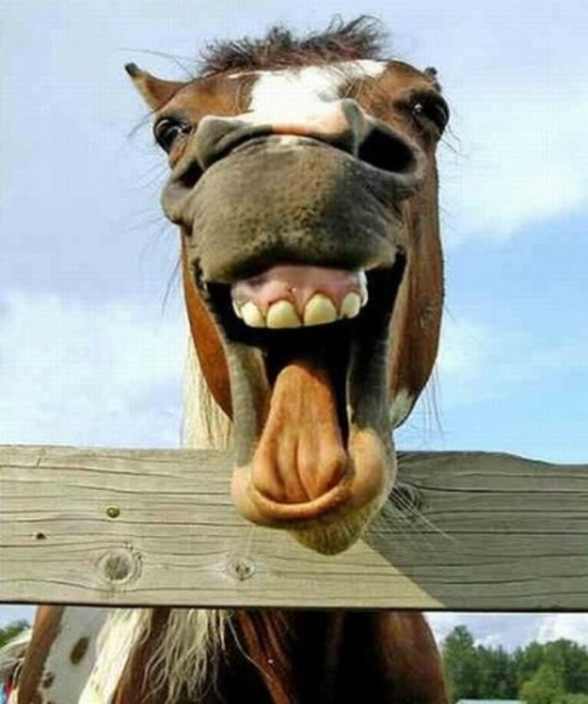
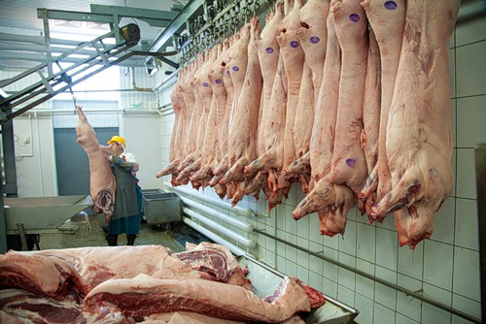
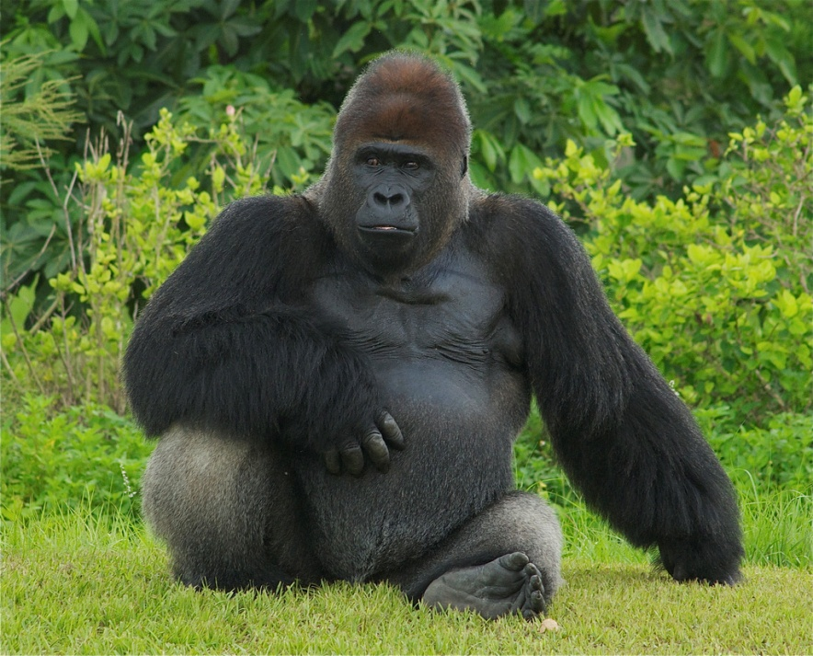
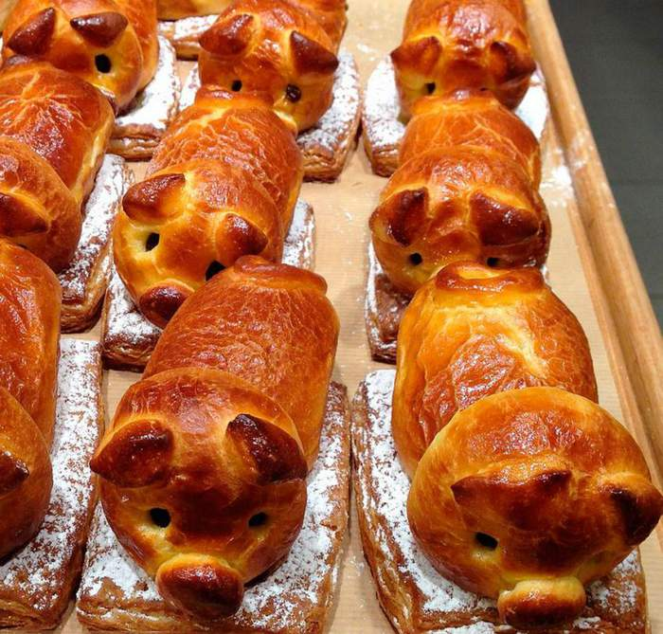
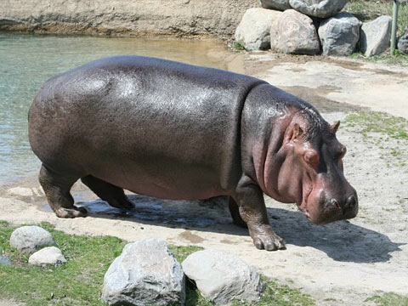
Анализ школьных прозвищ
По внешним данным
Мясокомбинат
Бегемот
Дочка Кличко
Эйфелева башня
Скелет
Четыре глаза
Чебурашка

Slide 11

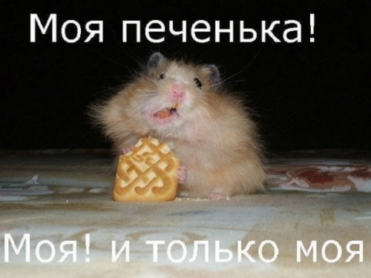
Анализ школьных прозвищ
По внутренним особенностям
Печенька
Жадина
Крыса
Нытик
Обжора
Справочник
Ученый
Тупой

Slide 12

Анализ школьных прозвищ
Прозвища, образованные от фамилий и личных имен
Архирей (Архиреева)
Леонид (Леонова)
Сергей (Сергеева)
Иван (Иванова)
Ильич (Ильенко)
Мишка (Медведев)
Дина (Надеждина)

Slide 13

Анализ школьных прозвищ
Прозвища, образованные от синонимичной или (чаще) псевдо синонимичной основы
Помойка (Обмоин)
Перемамка (Перетятько)
Шина-машина (Шинкунас)
Кореш (Коренных)
Белка (Беленкова)

Slide 14

Употребление школьных прозвищ
Употребляются в беседе о третьих лицах
Редко выступают в качестве обращений
Наша Чёлка сегодня не в духе.
Нюня сегодня запаздывает со слезой.
Макаренко, воспитай соседа по парте.

Slide 15
Как относятся к прозвищам респонденты?
  Мне кажется, что прозвище ставит человека на определённый уровень отношений с теми, кто его называет… Если бы все дети были хорошо воспитанными, то ничего этого бы не было.
    Прозвища в школе должны восприниматься спокойно. Человек, кроме имени и фамилии, должен иметь прозвище. Придумывание прозвищ – особый талант. Придумывать прозвища могут только творческие люди, а их в нашей школе МНОГО!!!
  Высмеять другого человека пытаются те, у кого своих недостатков немало. Тем самым они как бы компенсируют в себе эти недостатки… Идеальных людей не бывает.

Slide 16


Практическое значение данной работы
Основные задачи учителя при изучении данной темы на уроках русского языка
Повышение качества речи
Изменение «привычки» детей награждать товарищей разными "наименованиями".

Slide 17
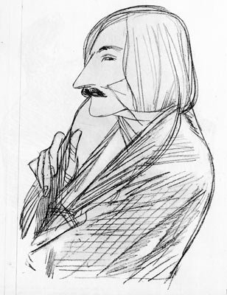
Можно шутить с человеком, но нельзя шутить с его именем.
Марина Цветаева
Выражается сильно российский народ! И если наградит кого словцом, то пойдет оно ему в род и потомство. А уж куды бывает метко … - одной чертой обрисован ты с ног до головы!
Н.В. Гоголь

